Slide 1

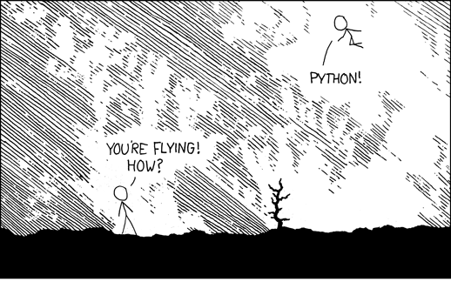




Ayudar y motivar a más mujeres a ser partícipes y líderes de la comunidad open source de Python.
Organización de Charlas, Talleres, Eventos, Reuniones...
Contacto y colaboración con otras comunidades nacionales e internacionales.
https://xkcd.com/353/
madrid@pyladies.com @PyLadiesMadrid PyLadies Madrid

